Slide 1
状态反馈与观测器
（ State Feedback and Observers ）
刘涛

Slide 2
状态反馈
（ State Feedback ）

Slide 3
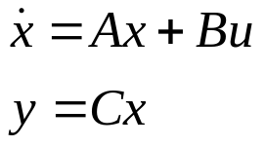
状态反馈
控制对象(plant): 线形系统:
x ∈ ℜ^{n} … 状态向量
u ∈ ℜ^{m} … 控制输入
y ∈ ℜ^{l} … 系统输出
控制方法: 状态反馈: u = Fx + Gv
v ∈ ℜ^{k} … 新的控制输入(通常 k = m)
F … m行n列的矩阵, G … m行k列的矩阵
v
Controller
u
Plant
y
x
形成了一个状态反馈的闭环系统

Slide 4
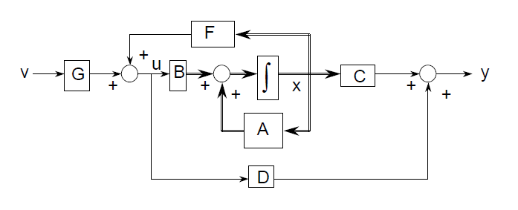
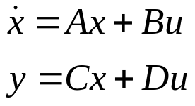
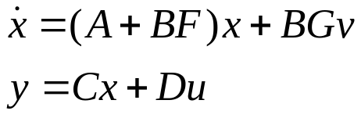
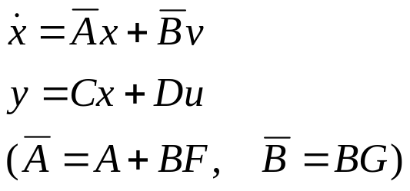
闭环系统
控制对象:
状态反馈: u = Fx + Gv
闭环系统：
实施状态反馈闭环控制后，系统矩阵变成了（A + BF ）。
因此，可以通过状态反馈改变系统的特征值，也就是说系统的稳定性将发生改变。

Slide 5
状态反馈与能控性
状态反馈中 u = Fx + Gv ，在一般情况下k = m ，那么G 是正方矩阵，我们这里先假设G 是正则矩阵。
u 和 v 就可以相互转换
u = Fx + Gv v = G^{–1}(–Fx + u)
因此：
存在控制输入 u 可以将状态变量转移到原点
存在控制输入 v 可以将状态变量转移到原点
只要G 是正则矩阵，状态反馈不会改变系统的能控性

Slide 6


Slide 7
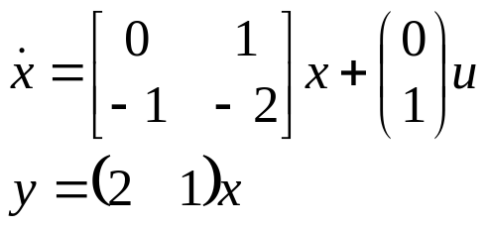
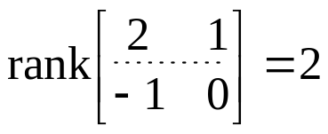

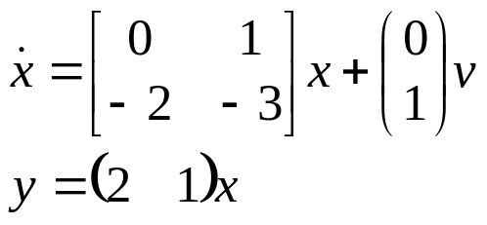
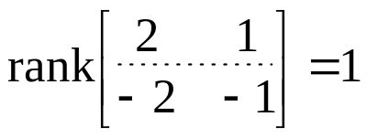
状态反馈与能观性
另一方面，状态反馈能够改变系统的能观性。
(例)
能观
状态反馈
不能观
能观性判定矩阵的秩发生改变
→ 状态反馈不能保持系统的能观性

Slide 8
系统的极点配置
通过状态反馈，系统矩阵从A变成了： A + BF ，因此系统的特征值也就能够随之发生改变。
极点配置的问题
接下来，这里就需要探讨能否自由地指定 A + BF 的特征值的问题。
通过F 的选择，全部的特征值都能改变吗？
我们给定一个复数组： {λ₁,λ₂,…λ_{n}} ，这里虚数通常都是以共轭复数(Conjugate complex number)的形式出现。此时，如果要使闭环系统的系统矩阵 A + BF 的特征值为{λ₁,λ₂,…λ_{n}} ，求解出 F 的问题就是极点配置要解决的问题了。

Slide 9





极点配置的可解条件
极点配置的可解条件可以明确地给出。
(必要性的证明) 利用对偶原理，假设系统不能控，A 的一个特征值为λ₀ 有 、 ，可以得到 λ₀ 所对应的特征向量x₀^{T} 有 x₀^{T}B = 0。
可以得到： ，所以 λ₀ 也是 A + BF 的特征值。
得证：不能控系统的特征值λ₀ 不能够通过反馈矩阵F 的改变而变化。
(充分性的证明) 如果系统能控，系统的极点可以通过状态反馈自由配置。(接下来以单输入系统为例，证明)
A + BF 的极点可以自由地配置的充分必要条件：线形系统 能控。

Slide 10
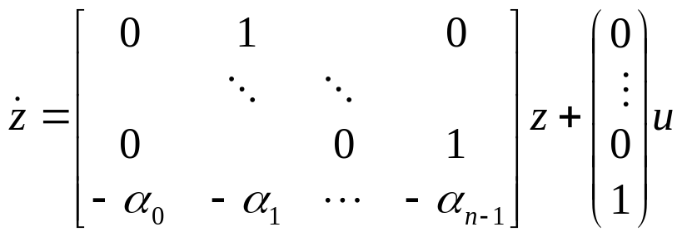
极点配置的设计实际(1)
关于单输入系统的极点配置的说明。
首先，确定闭环系统的特征值为：λ₁,…,λ_{n} 。从稳定性（ stability ）考虑，特征值的实部需要选择为负数。从收敛性（ convergence ）的观点出发，实部的绝对值需要选得足够大，但是带来的问题是输入也将随之变大，所以要适度选取。
根据选定的特征值，可以得到闭环系统的特征方程为：
将系统变换为能控标准形。
坐标变换: z = Tx
能控标准形:

Slide 11

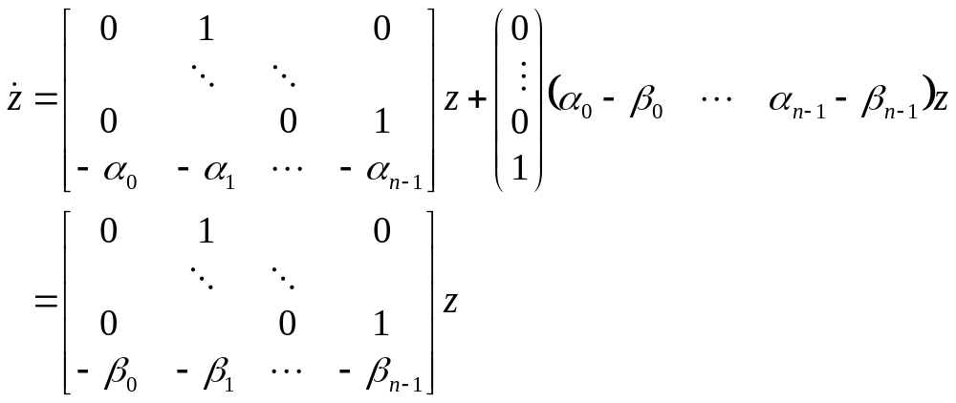

极点配置的设计实际(2)
反馈 (通过z 表达) :
闭环系统:
反馈:
闭环系统的特征多项式的系数是我们所期望的值。
F = F₀T
可以求得反馈矩阵

Slide 12
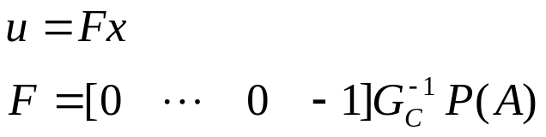



爱克曼（Ackermann）公式
与能控标准形等价的方法= 爱克曼（Ackermann）法 (简单!)
Gc是能控性判定矩阵
P(A)是极点配置目标多项式：
我们代入系统矩阵A所得到的矩阵：
不用经过能控标准形的转化，直接计算反馈矩阵F。
Matlab法： F=acker(A,B,J)； 其中J为目标极点：

Slide 13
有关系数 β 的选择
从收敛性的观点出发，特征值实部绝对值希望取得大一点。
但是，实部变大的时候，输入也要变大等问题也就出现了。
并且，当系统发生变化的时候，稳定性的保持问题也会出现。(鲁棒、稳定性)
Advanced control 。。。。。。。
收敛性
输入的大小
鲁棒稳定性
最优控制
鲁棒控制
其他需要考虑的特性
更加一般的鲁棒

Slide 14
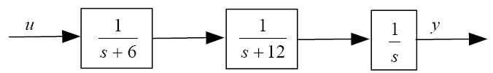


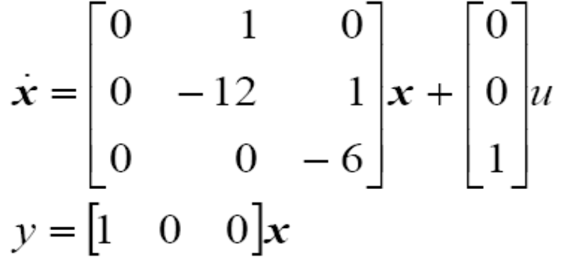
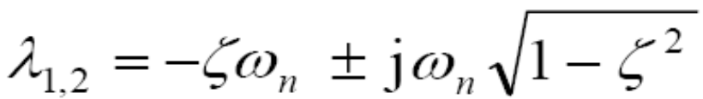
例 对系统设计状态反馈控制器，使得闭环系统渐
近稳定，
且闭环系统的输出超调量 ，峰值时间
系统的一个状态空间模型
系统能控，故可以通过状态反馈任意配置极点。
系统无开环零点，闭环系统性能完全由极点决定！
一对主导极点：

Slide 15

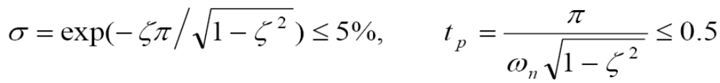


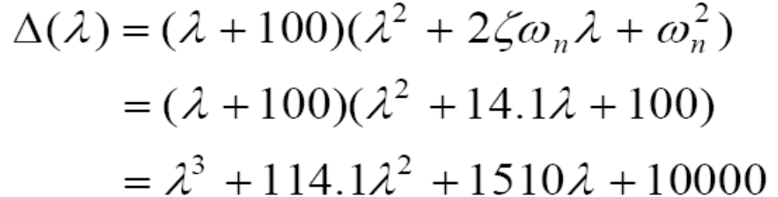
ζ和 是二阶系统的阻尼比和无阻尼固有频率
可得
取
则
为保证主导极点，第3个极点选为
期望的状态反馈闭环系统特征多项式：

Slide 16

闭环极点（复习）
为保证系统稳定，则闭环极点都必须在s左半平面；
如果要求系统快速性好，应使阶跃响应中的每一个分量衰减得快，则闭环极点应远离虚轴，要求系统平稳性好，则复数极点最好设置在s平面中与负实轴成±45度夹角线以内。例如我们已知二阶系统当共轭复数极点位于±45度线上时，对应的阻尼比为0.707（ ），是一种性能指标下的最优，此时系统的平稳性与快速性都较理想；
远离虚轴的闭环极点对瞬态响应影响很小。一般情况下，若某一极点比其他极点离虚轴远4~6倍时，则它对瞬态响应的影响可以忽略不计。
。。。。。。。。。。
请参考：控制工程基础（清华大学出版社）等书籍

Slide 17
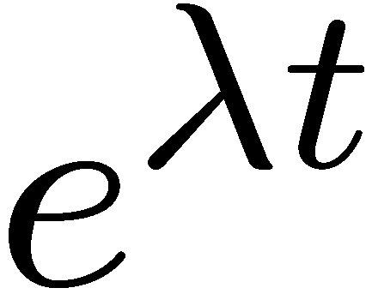
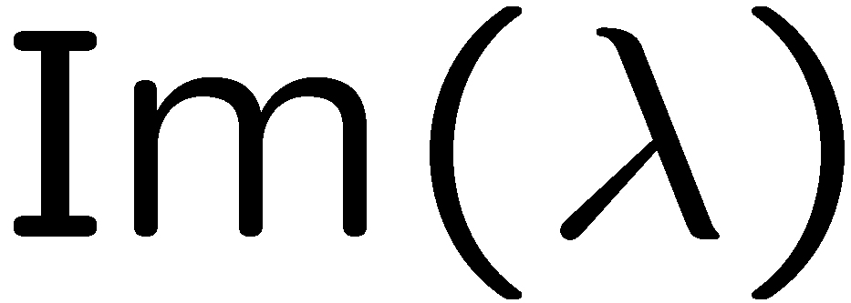
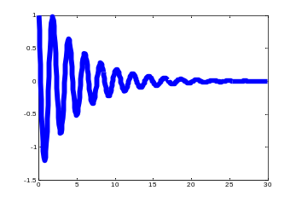
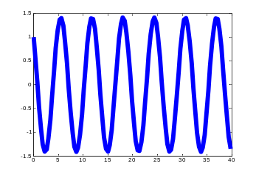
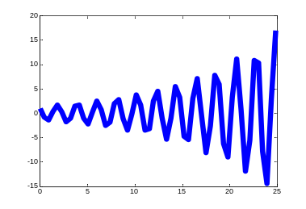
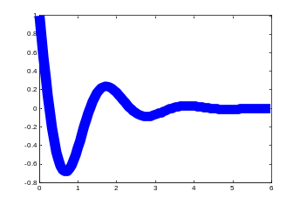
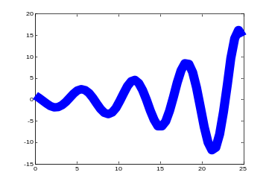
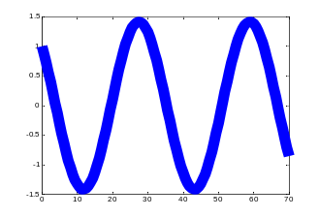

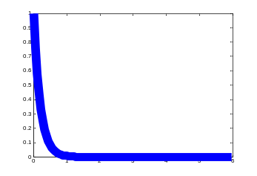
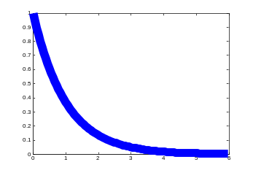
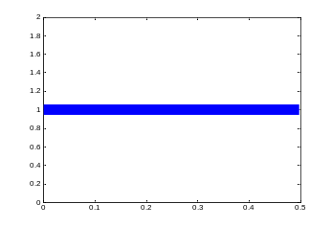
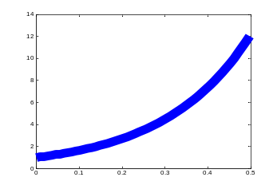
Eigenvalue location and associated response mode
x
x
x
x
x
x
x
x
x
x

Slide 18
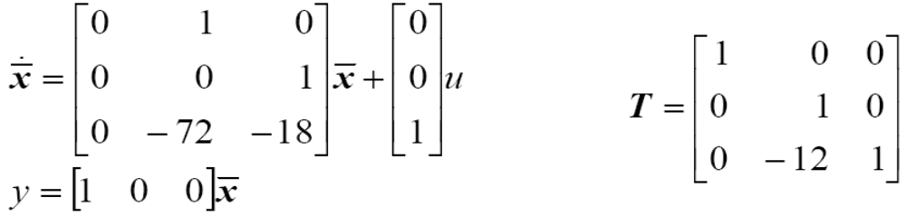
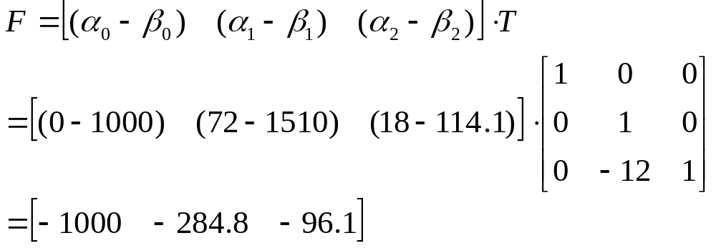
原模型等价变换为能控标准型
要求的状态反馈矩阵：
开环系统的特征多项式可以直接得到：

Slide 19


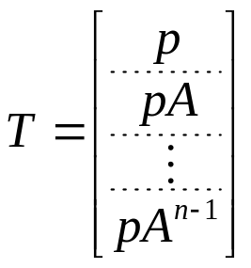
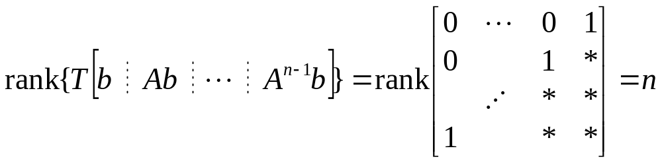
能控标准形 (重要) （复习:第四次课）
定义单输入系统：
、定义一个向量 p 。
如果p = 0 ，该系统是不能控系统、因此 p 一定是非零向量。
设计坐标变换矩阵T：
可以得到、
因此T是一个正则矩阵。
坐标变换后的能控性矩阵

Slide 20
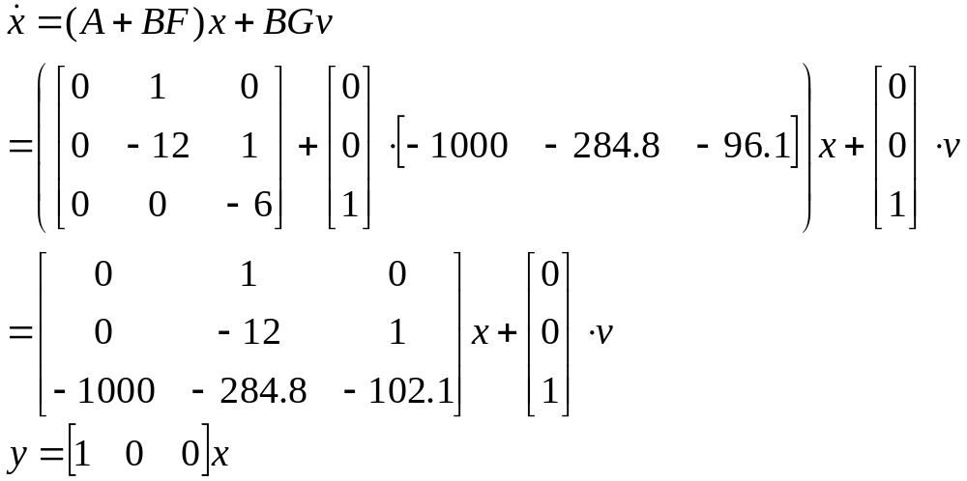
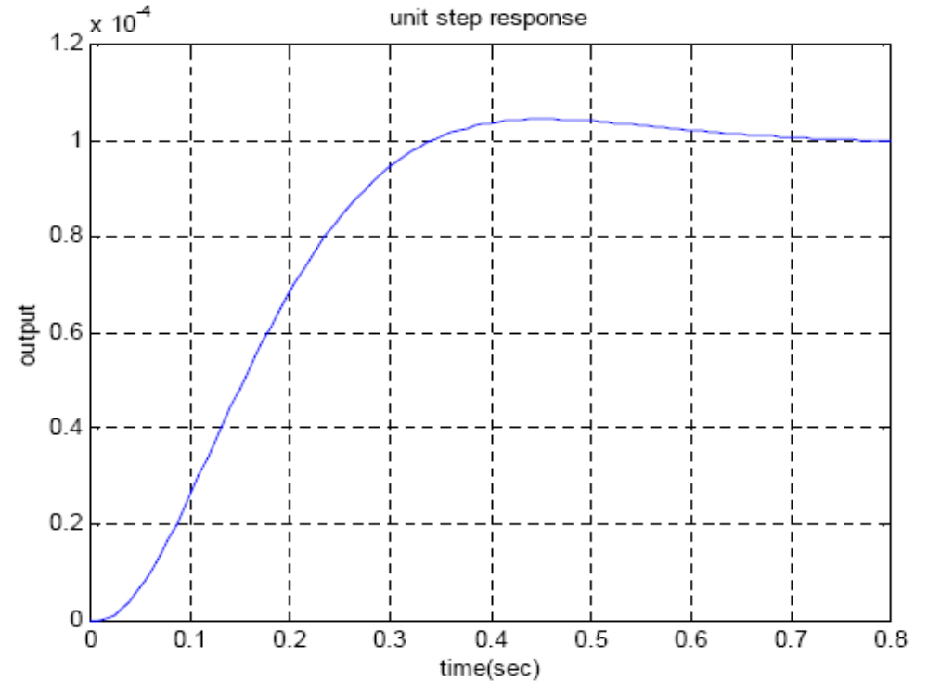
得到闭环系统：
求解闭环系统，
得到单位阶跃响应：
峰值时间为0.4到0.5秒

Slide 21
观测器
（Observers ）

Slide 22
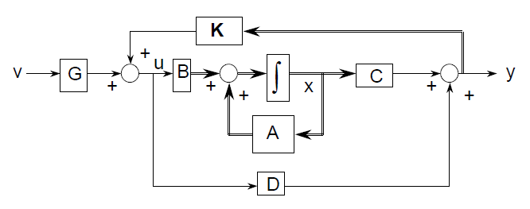
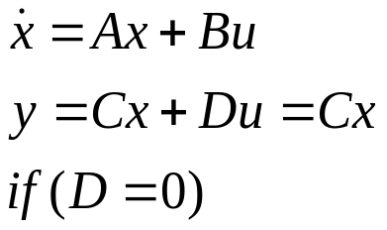
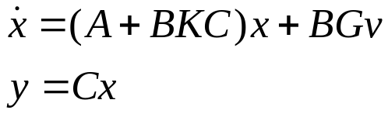
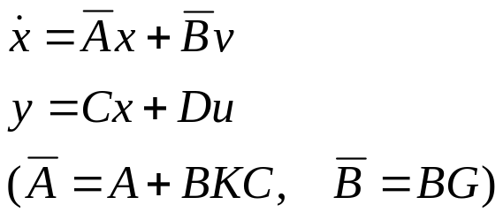
闭环系统（输出反馈）
控制对象:
输出反馈: u = Ky + Gv
闭环系统：
因为静态输出反馈很难实现极点的自由配置，提出了动态输出反馈的概念
→ 「状态反馈」 + 「状态观测」

Slide 23
观测器（概念）
状态观测器(状态估计)：状态x不能被直接地观测或者测量的时候，通过系统输出y 和系统输入 u 对系统状态x 进行估计或者推测所构建的模型。
一般，输出的维数都要比系统的状态向量的维数少 → 只要输出的瞬态值无法对系统状态进行估计。
所以，要利用过去的信息，观测器的模型也是微分方程的形式→ 动态反馈
输入 u
状态反馈
控制对象
外部输入
输出 y
观测器
状态的推测值

Slide 24
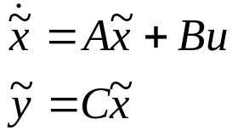
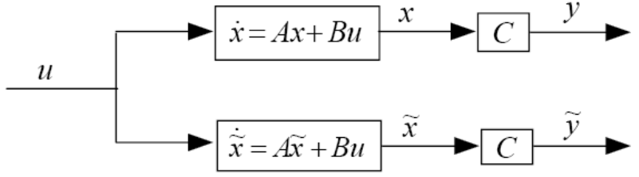


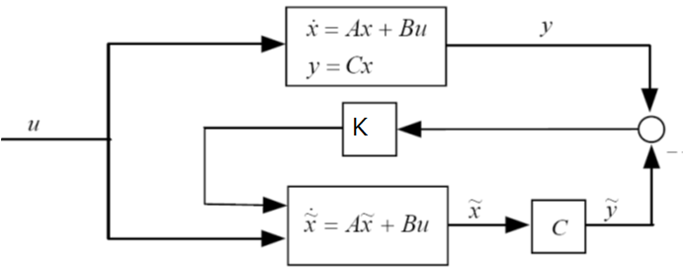
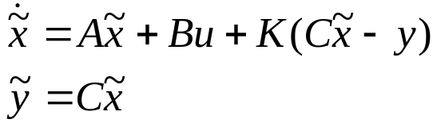
全维状态观测器
控制对象
为了进行状态的推测，设计一个控制对象的拷贝模型。
是x 的估计値
该拷贝模型不能保证初期推测误差收敛到0。所以引入系统输出差：
可以修正控制对象的直接拷贝模型的运动。
全维状态观测器：

Slide 25

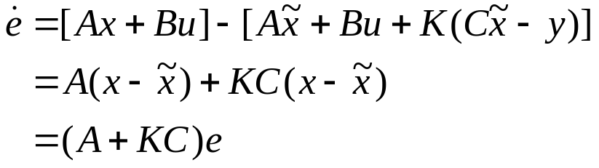
推测误差
状态推测误差：
状态推测误差的动力学方程
系统矩阵（A + KC） 稳定->推测误差趋向0

Slide 26
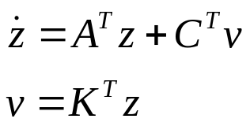
观测器的特征值
观测器的特征值= A + KC 的特征值
通过K 的选择，观测器的特征值可以自由地设置吗?
A + KC 的特征值 = (A + KC)^{T} 的特征值 = A^{T} + C^{T}K^{T} 的特征值
对偶系统的极点配置问题：
通过K^{T} 的选择， A^{T} + C^{T}K^{T} 的特征值能否自由设置?
→ 等同于系统观测器的极点自由配置问题
与「对偶系统（观测器）的极点自由配置问题」等价
= 充要条件是该对偶系统（观测器）的能控性
因此：
对偶
观测器的极点可以自由配置的充分必要条件就是系统的完全能观

Slide 27
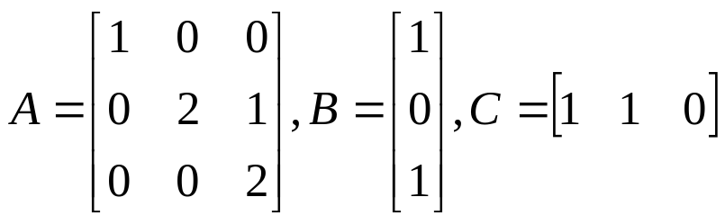
例子：
已知线性定常系统的状态方程以及输出方程分别为：
其中
试确定反馈矩阵K，要求将状态观测器的极点配置在s1=-3、 s2=-4和s3=-5上。

Slide 28
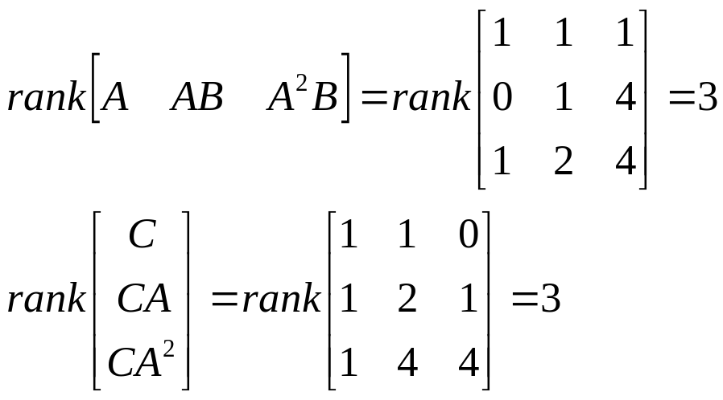
例子（1）：
解 根据给定系统的系统矩阵A，控制矩阵B以及输出矩阵C，求得给定系统的能控性矩阵和能观性矩阵的秩分别为：
因此，系统即是完全能控也是完全能观，这样可以通过反馈矩阵K的适当选择，配置状态观测器的极点到目标位置。

Slide 29
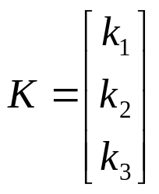
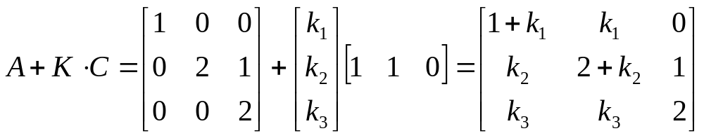
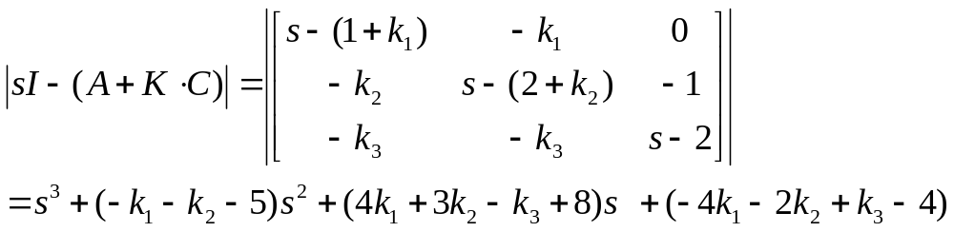
例子（2） ：
设反馈矩阵： 满足极点配置的要求。
计算状态观测器的系统矩阵：
根据系统矩阵（A+KC）得到状态观测器的特征多项式：

Slide 30



例子（3） ：
根据极点配置的要求，得到需要设计的观测器的目标特征多项式：
根据设计的特征多项式和目标多项式的s同次幂的系数应相等，联立线性方程组：
解方程组得到观测器设计的反馈矩阵K的3个变量：
最后得到：

Slide 31


观测器的极点配置（能观标准形法）
系统的能观标准形：
状态推测误差分析系统:
使得特征多项式s^{n} + (a_{n−1} – k_{n})s^{n−1} + … + (a₀ – k₁)为目标特征多项式，选择K = (k₁,…,k_{n})^{T}

Slide 32


动态反馈系统
控制对象:
状态反馈设计: u = Fx
→ 使得A + BF 具有期望的特征值
状态观测器设计
→使得 A+ KC 具有期望的特征值
如果两个设计组合在一起，将构成动态反馈。这里， u = Fx 中的x就用推测的状态代替：
如果反馈系统使用推测的状态作为反馈输入， A + BF 的特征值发生变化吗?
→ 结论：「不变」 (参考下一页)

Slide 33

分离原理
扩大的系统
因此，线性定常系统通过状态观测器的估计状态实现的状态反馈系统的特征值包括： A + BF 的特征值和 A+ CK的特征值的组合。
独立于观测器的设计，进行状态反馈的设计。
→ 控制与观测的分离= 分离原理
对于线性系统分离原理成立；对于非线性系统分离原理不成立。

Slide 34
降维状态观测器
全维状态观测器可以对系统的n个状态都进行推测，但是，通过系统输出y = Cx ，一部份状态变量可以被直接测量或者从输出中获取！
所以，在状态观测器的设计过程中，能否只求解n – l 个微分方程组？
龙伯格（Luenberger）
状态观测器
降维状态观测器

Slide 35



设计降维状态观测器(1)
以单输入-单输出系统为例：降维状态观测器。
设控制对象的能观标准形：
选择非奇异（正则）变换矩阵Q，进行坐标变换：

Slide 36



设计降维状态观测器(2)
坐标变换后的系统：
坐标变换后的状态向量w的最后的一个变量等于系统的输出y，因此，我们可以把状态向量w定义为如下
Notes:
俄

Slide 37


设计降维状态观测器(3)
设计全维状态观测器：
观测器的状态向量的最后一个变量y不用推测，所以展开以上的微分方程组，得到如下的n-1维的降维状态观测器。
降维状态观测器:

Slide 38


降维状态观测器的稳定性
推测误差
推测误差的动力学方程：
降维状态观测器的特征多项式可以直接得到：
因此，选择适当的q₁,…,q_{n – 1} 可以配置降维状态观测器的极点，达到稳定观测器的效果。
降维状态观测器的稳定性由系统矩阵A₂决定

Slide 39

例子：
已知完全能观单输入-单输出线性定常系统的状态方程以及输出方程分别为：
其中
试设计一个二维状态观测器，要求将降维的状态观测器的极点配置在s1=-3和s2=-4上。

Slide 40






例子（1）：
解 从给定系统的系统矩阵A和控制矩阵B直接提取：
同时根据二维状态观测器特征值（极点配置）的要求，可以写出特征多项式：
将以上三组数据代入公式，得到二维状态观测器的状态方程：

Slide 41




例子（2）：
解 在二维状态观测器的状态向量（两维）： ，合并一个可以直接测量的状态 ，得到：
通过坐标变换矩阵
求得估计的状态

Slide 42

作业（1）：
通过状态反馈，将如下的双输入单输出系统的极点配置到-4和-6两点处，
求出两个状态反馈矩阵。

Slide 43

作业（2）：
（1）通过状态反馈u=Fx，将如下系统的所有极点配置到-1处，
求状态反馈矩阵F。
（2）设计如下系统的状态观测器，并将该观测器所有极点配置到-10处，求反馈矩阵K。

